Slide 1
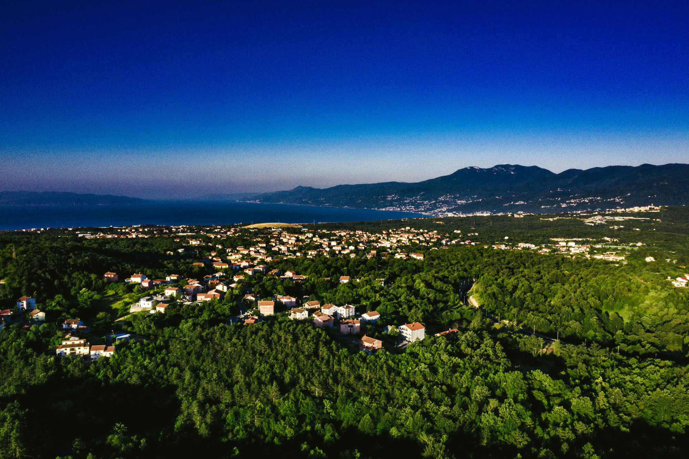
II. IZMJENE I DOPUNE PRORAČUNA
OPĆINE VIŠKOVO
ZA 2023. GODINU
– VODIČ ZA GRAĐANE -
Prosinac, 2023.
Sit Dolor Amet

Slide 2
ŠTO JE PRORAČUN ?
ŠTO SU IZMJENE I DOPUNE PRORAČUNA?
temeljni financijski akt Općine koji donosi Općinsko vijeće
sadrži plan za proračunsku godinu i projekcije za sljedeće dvije proračunske godine u kojima se procjenjuju prihodi i primici te utvrđuju rashodi i izdaci Općine Viškovo i njezinih proračunskih korisnika
godišnji plan koji sadrži raspodjelu sredstava za programe odnosno aktivnosti i projekte važne za funkcioniranje, održavanja i unaprjeđenje života u Općini Viškovo
izmjena proračunskih iznosa odnosno njihovo povećanje ili smanjenje u odnosu na ranije usvojeni plan Proračuna
naknadna promjena ili uravnoteženje Proračuna zbog većeg ili manjeg ostvarenja prihoda ili troškova u odnosu na plan Proračuna
izmjene i dopune Proračuna nazivaju se i rebalans Proračuna
OPĆENITO O PRORAČUNU, IZMJENAMA I DOPUNAMA PRORAČUNA

Slide 3
Proračun Općine Viškovo za 2023. godinu u iznosu od 19.762.426 EUR Općinsko vijeće Općine Viškovo donijelo je na 14. sjednici održanoj 15. prosinca 2022. godine. Proračun je objavljen na službenim stranicama Općine Viškovo www.opcina-viskovo.hr kao i u „Službenim novinama Općine Viškovo” broj 21/22.
PRORAČUN OPĆINE VIŠKOVO ZA 2023. GODINU
PRORAČUN
OPĆINE VIŠKOVO ZA 2023. GODINU, I.IZMJENE I DOPUNE PRORAČUNA OPĆINE VIŠKOVO ZA 2023. GODINU TE II. IZMJENE I DOPUNE PRORAČUNA OPĆINE VIŠKOVO
I. IZMJENE I DOPUNE PRORAČUNA OPĆINE VIŠKOVO ZA 2023. GODINU
I. izmjene i dopune Proračuna Općine Viškovo za 2023. godinu u iznosu od 21.981.497 EUR Općinsko vijeće Općine Viškovo donijelo je na 20. sjednici održanoj 27. srpnja 2023. godine. Proračun Općine Viškovo za 2023. godinu, I. izmjenama i dopunama uvećan je za ukupno 2.219.071 EUR ili 11% više u odnosu na izvorni plan proračuna.
II. IZMJENE I DOPUNE PRORAČUNA OPĆINE VIŠKOVO ZA 2023. GODINU
II. izmjene i dopune Proračuna Općine Viškovo za 2023. godinu u iznosu od 19.178.850 EUR Općinsko vijeće Općine Viškovo donijelo je na 23. sjednici održanoj 30. studenog 2023. godine. Proračun Općine Viškovo za 2023. godinu, II. izmjenama i dopunama umanjen je za ukupno 2.802.647 EUR ili 13% manje u odnosu na tekući plan proračuna.

Slide 4
KONSOLIDIRANI PRORAČUN
U Proračun Općine Viškovo, kao i u I. i II. izmjene i dopune Proračuna uključene su i izmjene i dopune plana prihoda i rashoda proračunskih korisnika Općine Viškovo što znači da su njihovi financijski planovi sastavni dio konsolidiranog Proračuna Općine Viškovo
KONSOLIDIRANI PRORAČUN OPĆINE VIŠKOVO
OPĆINA VIŠKOVO
DJEČJI VRTIĆ VIŠKOVO
KNJIŽNICA I ČITAONICA „Halubajska zora”
KUĆA HALUBAJSKEGA ZVONČARA
MJESNI ODBOR MARČELJI
VIJEĆE BOŠNJAČKE NACIONALNE MANJINE
VIJEĆE SRPSKE NACIONALNE MANJINE

Slide 5
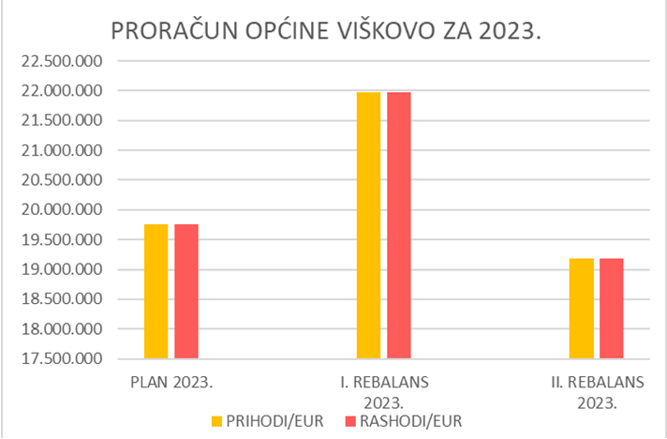
PLANIRANI PRIHODI I RASHODI ZA 2023. GODINU

Slide 6
RAZLOZI II. IZMJENA I DOPUNA PRORAČUNA OPĆINE VIŠKOVO
usklađenje planiranih prihoda i primitaka Proračuna prema novoj procjeni obzirom na protek vremena od donošenja I. izmjena i dopuna Proračuna Općine Viškovo
nova procjena rashoda u skladu s novim tekućim potrebama te izmijenjenom dinamikom realizacije prethodno planiranih ulaganja
usklađenje uočenih odstupanja u izvršavanju pojedinih prihoda ili rashoda
donošenje Odluke o raspodjeli rezultata poslovanja ostvarenog u 2022. godini
odustajanje od ranije planiranih dugoročnih zaduženja u 2023. godini uslijed izmijenjene dinamike provedbe projekata te planiranje novog dugoročnog zaduženja za kapitalni projekt „Izgradnja Radne zone Marišćina”
II. IZMJENE I DOPUNE PRORAČUNA ZA 2023. GODINU

Slide 7
PROMJENE PRIHODA I PRIMITAKA
POVEĆANJE / SMANJENJE PO OSNOVNIM SKUPINAMA

Slide 8
IZMJENE PRIHODA
OBRAZLOŽENJE II. IZMJENA
PRIHODA I PRIMITAKA
usklađenje prihoda od pomoći proračunu iz inozemstva i od subjekata unutar općeg proračuna (za projekte: Kuća halubajskega zvončara, Radna zona Marišićina, cesta Vozišće-Mavri, nabavu knjiga za knjižnicu i dr.)
smanjenje prihoda od imovine te prihoda od upravnih i administrativnih pristojbi, pristojbi po posebnim propisima i naknada ( prihodi od financijske imovine, zakup, vodna naknada i dr.)
smanjenje prihoda po posebnim propisima (prihodi od komunalnog doprinosa)
smanjenje prihoda od prodaje proizvoda i roba te pruženih usluga i prihoda od donacija od fizičkih osoba
povećanje prihoda od kazni, upravnih mjera i ostalih prihoda (kazne od prometnog redarstva)
smanjenje prihoda od prodaje neproizvedene dugotrajne imovine odnosno zemljišta te smanjenje prihoda od prodaje dugotrajne imovine i to građevinskih platoa u Radnoj zoni Marišćina
IZMJENE PRIMITAKA
smanjenje primitaka od dugoročnog zaduživanja za investicije koje su zbog dinamike provedbe prebačene iz 2023. godine u 2024. godinu i to: nova škola u Marinićima, novi vrtić i jaslice u Viškovu te modernizacija sustava javne rasvjete u Općini
planiranje primitaka od dugoročnog zaduženja za projekt izgradnje Radne zone Marišćina

Slide 9
PROMJENE RASHODA I IZDATAKA
POVEĆANJE / SMANJENJE PO OSNOVNIM SKUPINAMA

Slide 10
OBRAZLOŽENJE II. IZMJENA RASHODA I IZDATAKA
IZMJENE RASHODA I IZDATAKA
smanjenje rashoda za nabavu neproizvedene dugotrajne imovine (otkup zemljišta za groblje Viškovo i Ćikovina, zemljišta u Radnoj zoni Marišćina te izrada projektne dokumentacije za groblje Viškovo-Kastav, što je pomaknuto sve u 2024. godinu) te rashoda za nabavu proizvedene dugotrajne imovine (pomicanje investicija iz 2023. u 2024. godinu i to: novi dječji vrtić i jaslice Viškovo, izgradnja kolektora Marinići, modernizacija javne rasvjete i dr.)
povećanje naknada građanima i kućanstvima (za sufinanciranje potreba u okviru predškolskog odgoja te ostalih prava u okviru programa obrazovanja, obiteljske i socijalne skrbi)
smanjenje dodatnih ulaganja na građevinskim objektima (odustajanje od uređenja prizemlja zgrade Općine, izrada prometnih rješenja i mjera smirivanja prometa, dodatna ulaganja na groblju)
smanjenje materijalnih rashoda (rashodi za energiju, materijal i sirovine, intelektualne i osobne usluge, investicijsko i tekuće održavanje) te financijskih rashoda (rashodi za kamate, bankarske usluge i usluge platnog prometa)
usklađenje ostalih rashoda prema potrebama do kraja proračunske godine

Slide 11
KONTAKTI I INFORMACIJE
OPĆINA VIŠKOVO
Vozišće 3
51 216 Viškovo
www.opcina-viskovo.hr
tel.: 051 503 770
e-mail: pisarnica@opcina-viskovo.hr

